Slide 1
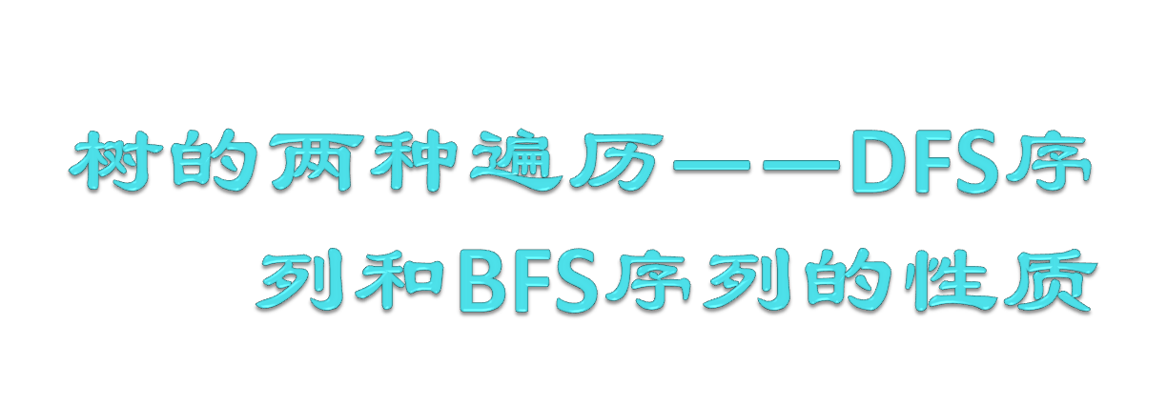

郑博@HIT ACM Group

Slide 2

给定一颗有标号的树，如何写出它的DFS序列和BFS序列？
所谓BFS，就是从根节点开始扩展，深度小的优先。
所谓DFS，就是从根节点开始扩展，深度大的优先。
4
3
5
BFS序列是对有根树进行BFS遍历得到的序列。
DFS序列是对有根树进行DFS遍历得到的序列。
1
2
8
BFS序列为: 4, 3, 5, 1, 2, 8, 7, 6
7
6
DFS序列为: 4, 3, 1, 7, 2, 6, 5, 8
如何根据给定的BFS序列和DFS序列构造一颗树？

Slide 3
为了简化问题，我们假设遍历的一个结点的儿子结点时总是优先选择编号小的进行遍历。
很显然 BFS[1]与DFS[1]都是根结点。
对于某一个结点i, 它的儿子有可能是它在BFS序列中的后几个点。并且由于优先选择编号小的进行遍历所以应该是上升的几个点，假设它们的编号是P1, P2, P3… 则P1 < P2 < P3 < …, 因为DFS的规律是遍历完一棵子树再到下一棵，所以它们在DFS序列中也是由大到小出现， 只是可能中间隔了几个结点罢了。 根据这两个性质， 我们可以确定结点i在树中的儿子。
拿题目数据做例子。
首先4的儿子应该是按由小到大出现在BFS序列中的。后面3<5，但是5>1，所以1就肯定不是4的儿子。然而即使后面若干个数满足升序的条件，也不一定全都是4的儿子，这时我们就要借助DFS序列，因为4的儿子在DFS序列中也是按由小到大出现，例如在BFS序列中紧挨着4出现的3,5，在DFS序列中也是按照由小到大的顺序先出现3，再出现5，因此我们可以认为3,5都是4的儿子。
BFS序列为: 4, 3, 5, 1, 2, 8, 7, 6
DFS序列为: 4, 3, 1, 7, 2, 6, 5, 8

Slide 4
接下来我们怎么做呢？
由于4的儿子都确定了，剩下的就是把4的每一棵子树都确定下来，而这就是一个子问题了。若我们确定了根结点有k个儿子，若第i个儿子在DFS中的位置为P1，第i+1个儿子在DFS中的位置为P2，则在DFS序列中位置P1与P2之间的所有结点就是以第i个儿子为根的子树的结点。
而我们可以建立一个队列，每确定一个结点就把它加到队列里面去，模拟BFS的过程。在模拟广搜的过程中，若当前要处理的结点为k，由于以k为根的整棵子树在DFS序列中是连续的一段，而究竟是那一段在前面的广搜过程中是可以顺带求出的。
然后我们利用BFS序列和DFS序列中连续的一段确定出k的所有儿子，并加到广搜队列里面。直到广搜结束。
至此，问题得以解决。

Slide 5
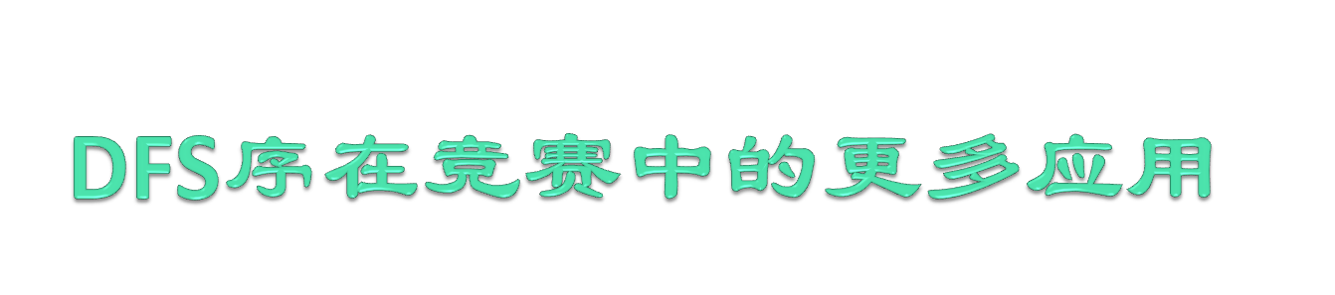

Slide 6
给定一颗n(n <= 10^5)个节点的有根树，每个节点标有权值，现有如下两种操作：
1、C x y 以节点x的权值修改为y。
2、Q x 求出以节点x为根的子树权值和。
4
5
2
3
5
4
最直观的做法， 枚举一个子树内所有节点的权值加和。但这种做法的每一次讯问的时间复杂度是O(n)的，很明显无法满足题目的需要，我们需要更优的解法。
5
1
2
7
8
1
8
7
6
2

Slide 7
我们考虑DFS序的另外一种形式，当访问到一个节点时记下当前的时间戳，我们设它为L[x], 结束访问一个节点时当前的时间戳设为R[x]。则以x为根的子树刚好是L[x]和R[x]中间的点。我们看下面这个例子。
[1,8]
4
有了DFS序这个性质我们就可以讲这个问题转化成一个区间求和问题。
每一次询问的复杂度就是O(logn)级别的，完全可以接受。
[2,6]
3
5
[7,8]
[3, 4]
1
[5,6]
[8,8]
2
8
[4, 4]
7
[6,6]
6

Slide 8
给定一棵n(n <= 10 ^ 5)个节点的有根树，现有如下两种操作：
1、A a b 修改一个节点a的权值增加b。
2、Q a b 查询a，b之间路径上的权值和。
4
5
使用DFS O(n)预处理出所有节点到根的路径上的权值和，将一个点的权值增加b就相当于将这个以这个点为根的子树中所有节点到根的距离增加b，使用线段树的lazy标记。
询问a，b之间的路径权值和可以转化成a到根的权值和加上b到根的权值和减去2倍的a和b的LCA到根的权值和。
每次询问时间复杂度O(logn)。
2
3
5
4
5
1
2
7
8
1
8
7
6
2

Slide 9
Thank you!!

